Slide 1
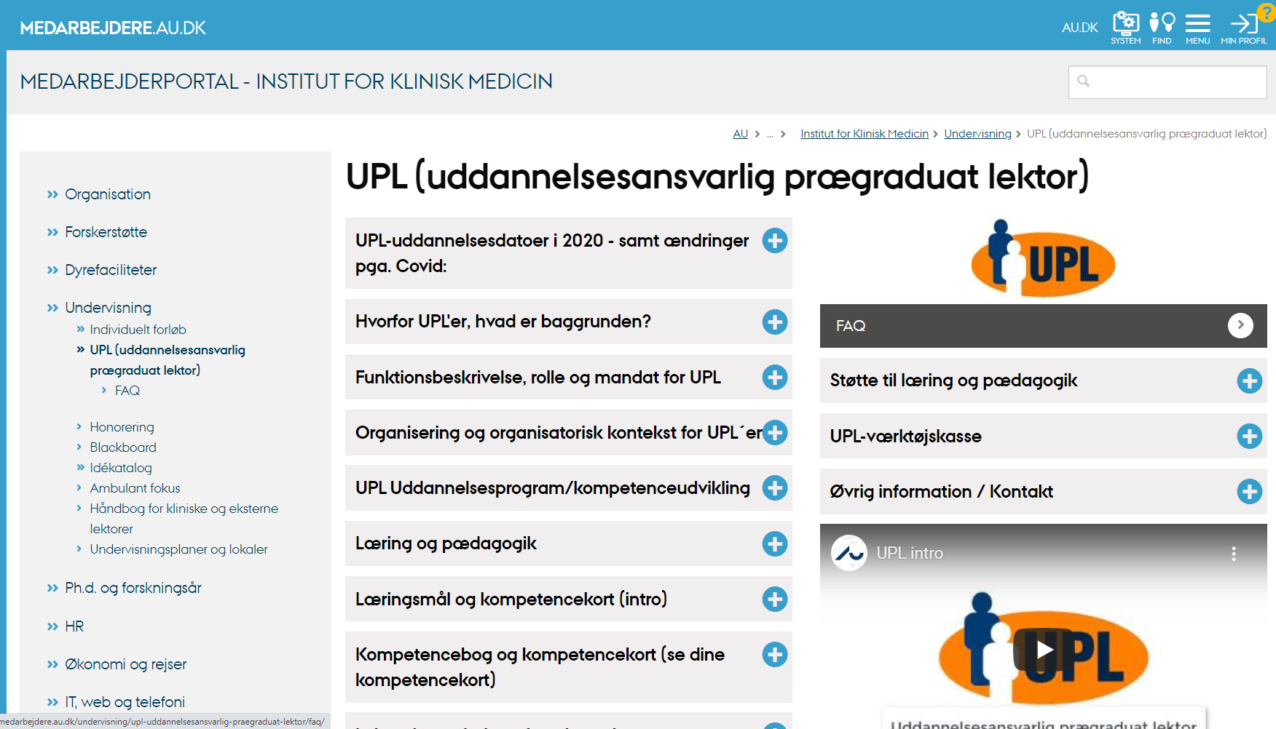
Praktisk information om UPL-hjemmeside
Liv Tholstrup, Specialkonsulent, CESU
Notes:
Der er bade tale om info om hjemmesiden og om dens ressourcer

Slide 2
Hjemmesiden lever og skal bruges…
Hold øje med hjemmesiden:
Her finder du den vigtigste information for dig som UPL
Der kommer hele tiden nyt til
Opdateres løbende
Nye ressourcer, værktøjer, materiale
Kontakt os, hvis I mangler noget på hjemmeside/ har ideer til hjemmesiden
https://clin.medarbejdere.au.dk/undervisning/upl/

Slide 3
Information på hjemmesiden:
Uddannelsesprogram, uddannelsesdatoer
FAQ – svar på de fleste formelle spørgsmål
Værktøjskasse – til inspiration og hjælp + vigtige redskaber
Kontaktpersoner, IKM, CESU, kursuslederne
UPL-funktion, rolle, mandat– og baggrunden for UPL
Kompetencebog, kompetencekort og løbende vurdering
Uddannelsesmateriale (præsentationer, videoer, artikler)
UPL-liste (Organisering & Organisatorisk Kontekst)
m.m.
Vi anbefaler, at man lærer
hjemmesiden godt at kende
og holder sig orienteret dér.
Særligt pga. Covid-19 er det en vigtig kommunikationsplatform for os.
Notes:
Brug tid til at orientere dig på hjemmesiden
Under løbende vurdering – feedback
Vi udbygger yderligere værktøjskassen/med fokus på feedback og kommunikation

Slide 4
Særligt fokus…
Notes:
Stjernerne – dem jeg vil anbefale, at de selv går ind på. Røde cirkler – nogle jeg lige vil komme nærmere ind på - nedenfor
FAQ- hvad indeholder det?
Øvrig Information – link til den nye studieordning – hvor de kan se kompetenceprofilen og læringsmålene for deres semester (også afspejlet i “kompetencekortene”)
Nyt værktøjskassen Feedback-Guide/Feedback postkortet & modellen for Calgary-Cambridge Guide (CCG)
Kompetencekort – her kan du se alle kompetencekort på dit semester – og se andres semestres
Uddannelsesmateriale – her er videoer, ppt.-præsentationer og artikler, forberedelsesmateriale
BlackBoard

Slide 5
FAQ…
Her finder du svar på mange
formelle spørgsmål
ang. UPL-ansættelsen!
Notes:
Disse punkter/svar er nogle, vi har fået rigtig mange spørgsmål på.

Slide 6
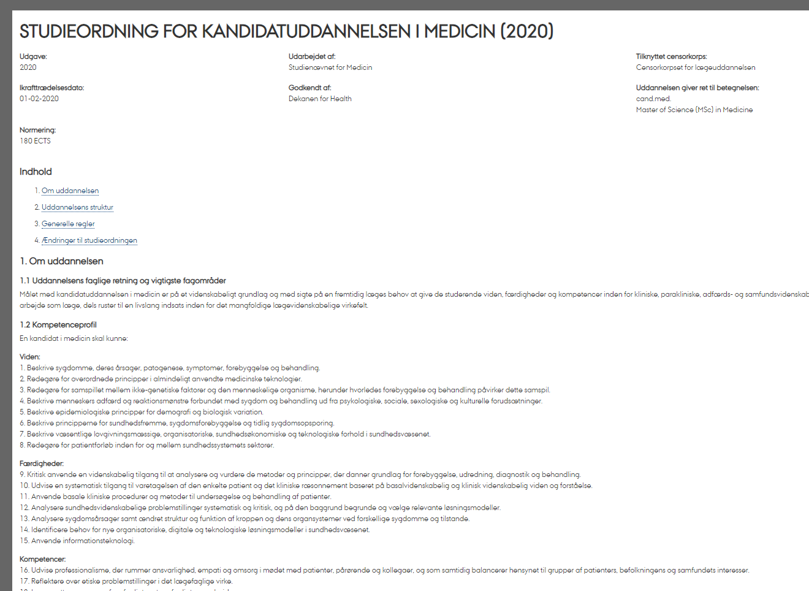
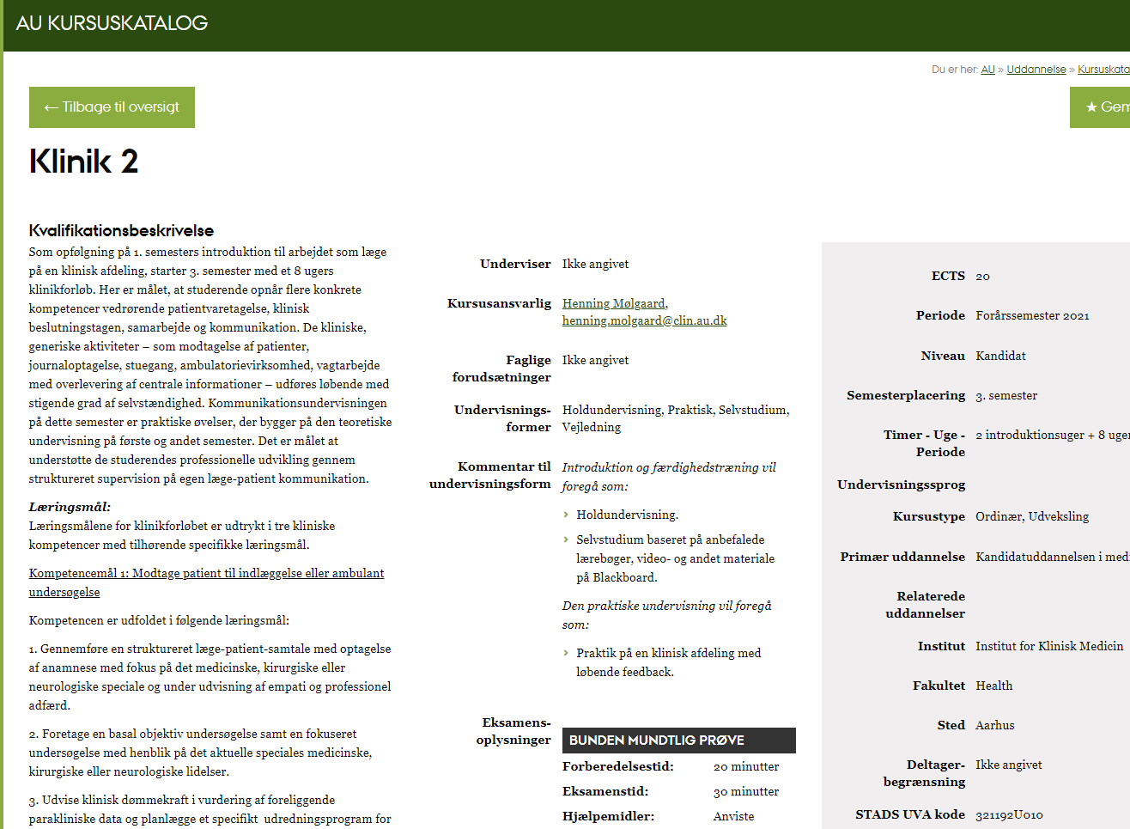
Øvrig information – Studieordning 2020
Her ligger link til den nye studieordning, hvorfra du kan klikke dig videre til dit eget semester (kursus) og se læringsmålene.
Video på vej om, hvordan du navigerer rundt i studieordningen!
1.
3.
2.
Notes:
Man klikker sig via studiediagrammet videre til sit semester/kursus - kryds 2020/2021 af
Den nye video kommer til at ligge lige under linket til studieordningen.

Slide 7
BlackBoard..
BlackBoard er AU´s Learning Management System (LMS)
På Blackboard kan du:
Se information om det pågældende semester, du er UPL på (deltagerlister, kursusbeskrivelse, pensumliste, logbog, undervisning m.v.)
Du kan lægge introplaner, arbejdsplaner etc. ind vedr. klinikforløb (frivilligt)
Uploade andet materiale i relation til klinikforløb
Adgang til BlackBoard kræver AU-id/AU-ansættelse
Har du endnu ikke adgang – kontakt Anna Haurdahl (ahau@clin.au.dk)
Notes:
NB. Læs om BB på hjemmesiden!
Husk, det er meget forskelligt, hvordan BB bruges på de forskellige semestre., hvorfor der ikke nødvendigvis er det samme på semesteriderne
AU-id kræver en AU-ansættelse. Dvs. Ansættelse som klinisk lektor eller ekstern lektor. Har du endnu ikke et AU-id/ endnu ingen ansættelse ved AU – Kontakt Anna Haurdahl, IKM for adgang til AU. (Alle skulle have adgang ved semesterstart.

Slide 8
BlackBoard…
Når du logger på BlackBoard,
www.blackboard.au.dk,
ser du denne forside
Under “My Courses”
finder du dit semester/kursus

Slide 9
Spørgsmål eller kommentarer?
Skriv i chatten
Eller
På livt@cesu.au.dk

